Slide 1


S-BPM Groupware
Internet-Praktikum TK SS12
Vorstellung Akka
André Röder

Slide 2
Gliederung
  Grundprinzipien Akka
  Actors und dazugehörige Konzepte
  Messaging
  Logging
  Futures

Slide 3
Grundprinzipien Akka
  Actors
    Einfache, high-level Abstraktion für Nebenläufigkeit (concurrency) und Parallelität (parallelism)
    Asynchron, non-blocking und event-driven
  Location Transparency
    Alle Interaktionen erfolgen über Messaging und sind vollkommen von der darunterliegenden Umgebung unabhängig
  Verwendung als library oder microkernel

Slide 4
Actors
ca
  Grundgedanke: Divide & Conquer – Tasks werden so lange ge- und verteilt bis ein Actor sie alleine lösen kann
  Actors sind Container (Objekte) für Zustand, Verhalten, Kinder, Mailbox und eine Supervisor Strategie
  Actors folgen, wie eine reale Organisation, einer Hierarchie – jeder Actor hat genau einen Supervisor

Slide 5
Actors # 2
  State & Behavior
    Der Zustand eines Actors ist nach außen abgeschirmt (wie ein Objekt)
    Ein Neustart des Actors erzeugt ihn in seinem Ursprungsverhalten, in der Zwischenzeit veränderte Verhaltensweisen gehen verloren (become/unbecome)
  Mailbox
    Jeder Actor hat eine Mailbox deren Nachrichten nach ihrer Sendezeit gequeued werden
      Wenn eine Actor mehrere Nachrichten an einen anderen sendet, sind diese genau in der Reihenfolge in der Warteschlange
      Senden mehrere Actoren Nachrichten an einen Actor, kann durch Threading nicht sichergestellt werden, welche Nachricht zuerst ankommt
      Jeder Actor MUSS die nächste Nachricht verarbeiten, es gibt kein scannen der Queue nach passenden Nachrichten

Slide 6
Actors # 3
  Children
    Jeder Actor ist ein potentieller Supervisor und hat eine Liste seiner Children, welche dem ausgeführten Kontext zur Verfügung steht
    Die möglichen Operationen sind Erzeugung oder Beendung von Children

Slide 7
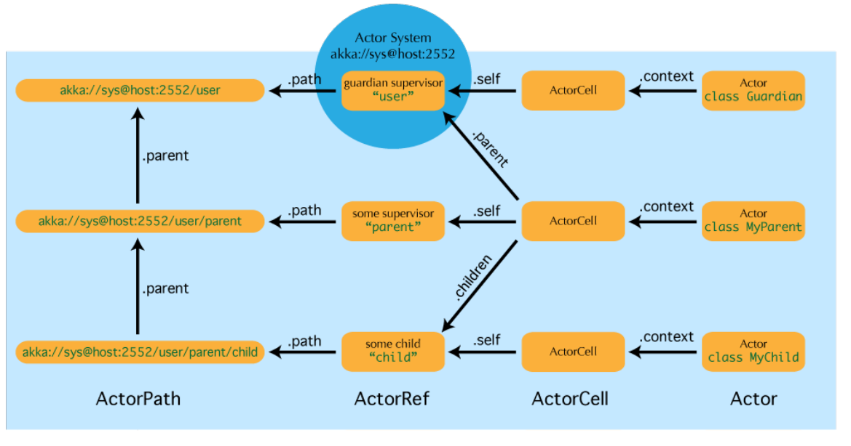
Akka Hierarchie
Best Practice
Immer die ActorRef verarbeiten (self), nicht den Actor selbst (über this)

Slide 8
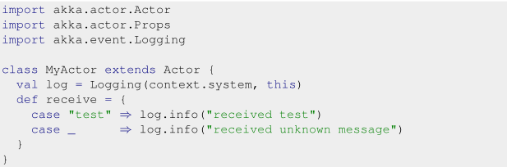
Code: Creating an Actor
Ein eigener Actor erweitert immer die Actor Klasse und muss die Funktion receive definieren
actorOf erzeugt eine Actor Instanz für das actorSystem. Rückgabe Typ ist actorRef
Hinweis
Actors werden automatisch gestartet. Dabei wird der Hook preStart() automatisch ausgeführt und kann überschrieben werden.

Slide 9
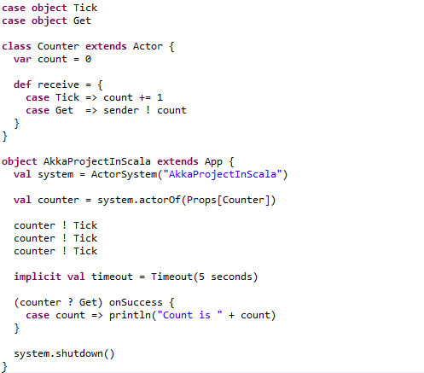
Code: Messaging
Es gibt zwei Möglichkeiten zum senden:
! für tell (fire & forget)
? für ask (auf Antwort warten und reagieren)
Eine weitere Möglichkeit ist das weiterleiten mit forward
Future Callback
Best Practice
Immer tell benutzen wenn möglich, da ask aufwändiger (Performance)

Slide 10
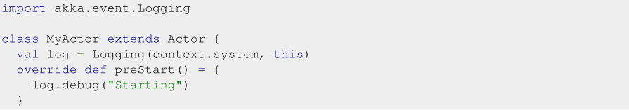
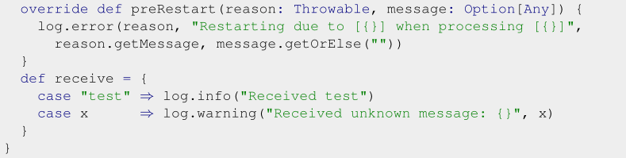
Logging
Log Level: debug
Log Level: error
Log Level: warning
Logging wird asynchron über ein Event-Bus ausgeführt
Darüber können Event Handler definiert werden, die weitere Aktionen auslösen

Slide 11


Futures
  Ein Future ist eine Struktur die einem den Zugriff auf ein zukünftiges (nebenläufige), möglicherweise eintretendes Ergebnis ermöglicht
  Wird häufig als Rückgabewert eines Asks (?) genutzt, dies kann auch außerhalb eines Actors eingesetzt werden
Hinweis: um ask nutzen zu können benötigt man den folgenden import:
Await ist blockierend und sollte daher nur in Ausnahmefällen genutzt werden
Future liefert immer Typ Any zurück, daher mapTo

Slide 12
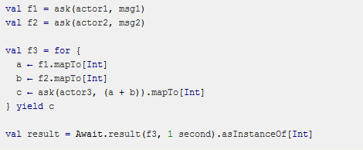
Non-blocking Futures
  Listener auf Future Events sind: onComplete, onSuccess, onFailure
  Non-blocking Futures:
Warnung
Futures werden ab Version 2.1 Scala Bestandteil und gehören wohl nicht mehr zu Akka.

Slide 13

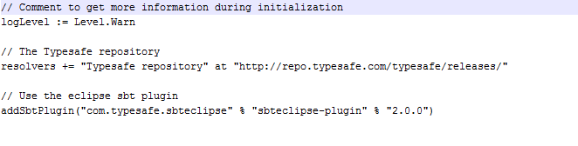
Wie installieren?
  Akka ist in Typesafe enthalten und Beispielprojekte können mit g8 ausgecheckt werden
    z.B. g8 typesafehub/akka-first-tutorial-scala
  Vorsicht: Die Projekte können nicht in Eclipse importiert werden, sie müssen vorher umgewandelt werden
    Es muss das Eclipse SBT Plugin ausgeführt werden um die Ordner in Eclipse Projekte umzuwandeln
    Hierzu im Beispielprojektordner unter \project (z.B. akka-project-in-scala\project) die Datei plugins.sbt anlegen oder erweitern
    Dann in den Hauptordner navigieren, SBT starten in der Konsole und einfach „eclipse“ ausführen
    Schließlich über Import als Projekt in Eclipse importieren

